Slide 1
Responsive Design, Weiterführende Interaktionsmuster
Responsive Design, Weiterführende Interaktionsmuster
Notes:
<number>

Slide 2
Inhaltsübersicht
Einführung in die Entwicklung mobiler Anwendungen
Erste grafische Oberflächen und Benutzerinteraktionen
Weiterführende Konzepte mobiler Plattformen
Standorbezogene Dienste, Sensoren und Kamera
Dauerhaftes Speichern von Daten (Persistenz)
Responsive Design, Weiterführende Interaktionsmuster
Vorstellung eines Spezialthemas
Responsive Design, Weiterführende Interaktionsmuster

Slide 3
Responsive (Web) Design
Responsive Design ist ein Begriff aus der Webentwicklung
Im WWW werden dazu MediaQueries und Grid Layouts bzw. auch JavaScript verwendet
Das Ziel von RWD ist eine Webseite für alle typischen Ausgabemedien verfügbar machen
Die Ansätze hinter RWD können auch auf mobile native Apps übertragen werden
Gute Einführung: https://www.youtube.com/watch?v=zHirwKGEfoE
Responsive Design, Weiterführende Interaktionsmuster

Slide 4
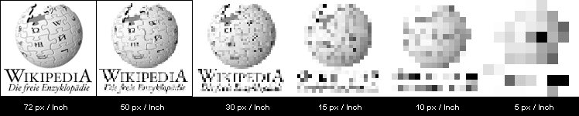
Android Geräte existieren in unterschiedlichsten Auflösungen
Auflösung (DPI) | Bezeichner in Android | Skalierung
160 | MDPI (Baseline) | 1
240 | HDPI | 1.5
320 | XHDPI | 2
480 | XXHDPI | 3
Zur einfacheren Handhabung gruppiert Android unterschiedliche Geräteauflösungen in Auflösungsklassen.
Responsive Design, Weiterführende Interaktionsmuster

Slide 5
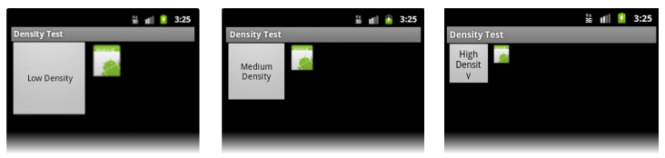
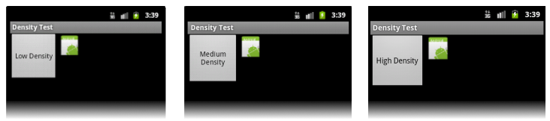
Density Independent Pixels (dp)
Pixel Angaben
dp Angaben
Virtuelle Pixeleinheit, welcher 1 physischer Pixel auf einer MDPI (160 dpi) Auflösung entspricht
dps werden proportional für unterschiedliche Auflösungen skaliert
Mit dps können UI-Elemente die selbe physische Größe behalten auf unterschiedlichen Geräten mit unterschiedlicher Auflösung
Responsive Design, Weiterführende Interaktionsmuster

Slide 6
Qualifizierte Resourcen (Verzeichnisnamen)
Aufgrund unterschiedlicher Gerätekonfigurationen können unterschiedliche Resourcen geladen werden
Sprachen: zB en, fr, de
Schreibrichtung: ldrtl, ldltr
kleinste Breite (sw<N>dp): zB sw320dp, sw600dp
Orientierung: port, land
Auflösung: mdpi, hdpi, xdpi, xxdpi, …
Es können mehrere Qualifier für Resourcen Verzeichnis angegeben werden
Spezielle Ordnungsregeln müssen jedoch eingehalten werden
Responsive Design, Weiterführende Interaktionsmuster

Slide 7
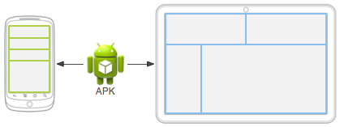
Laden unterschiedlicher Layouts
res/
layout/
activity_main.xml
layout-sw320dp/
activity_main.xml
layout-sw600dp/
activity_main.xml
Layouts werden anhand der mindest Breite ausgewählt
Responsive Design, Weiterführende Interaktionsmuster

Slide 8
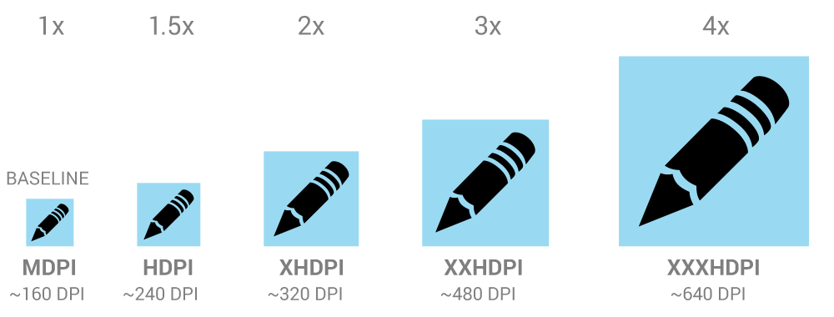
Laden unterschiedlicher Bildgrößen
res/
drawable-mdpi/
icon.png
drawable-hdpi /
icon.png
drawable -xdpi/
icon.png
Bilder werden anhand der Auflösung ausgewählt
Responsive Design, Weiterführende Interaktionsmuster

Slide 9
Generelle Best Practices
wrap_content, fill_parent und dp Angaben verwenden für Layouts
Keine hard-coded Pixel-Berechnungen
zb gibt die getWidth() Methode einer View die Pixel der aktuellen Auflösung wieder und kann nicht mit hard-coded Pixelwerten verwendet werden
AbsoluteLayouts sollen nicht mehr verwendet werden (Deprecated)
Größenabhängige Layouts und Auflösungsabhängige Bilder verwenden
Responsive Design, Weiterführende Interaktionsmuster

Slide 10
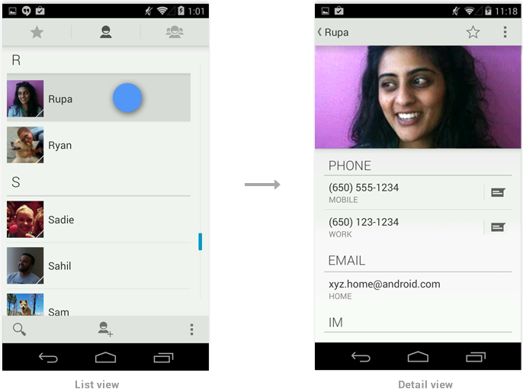
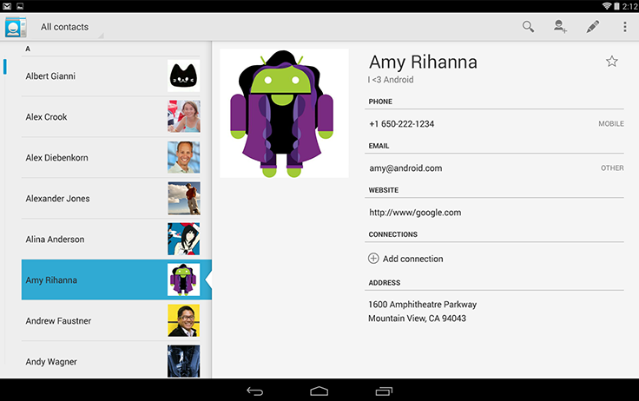
Herausforderung Wiederverwendbarkeit
Realisierung mit zwei Activities am Smartphone
Realisierung mit einer Activity am Tablet
Activities sind zu grob-granulare Komponenten, um eine Wiederverwendbarkeit innerhalb verschiedener Geräteklassen zu gewährleisten. Deshalb wurden mit Android 3.0 Fragments eingeführt.
Responsive Design, Weiterführende Interaktionsmuster

Slide 11
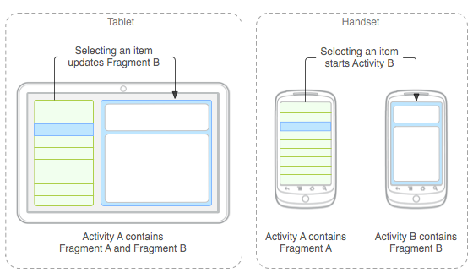
Fragments
Fragments sind wiederverwendbare UI Komponenten, welche in das Layout von Activities eingebettet werden
Fragments haben einen eigenen Lebenszyklus, welcher dem von Activities sehr ähnlich ist
Fragments sind an den Lebenszyklus der Host Acivity gebunden
Fragments können zum besseren Verständnis wie “Subactivities” gedacht werden
Responsive Design, Weiterführende Interaktionsmuster

Slide 12
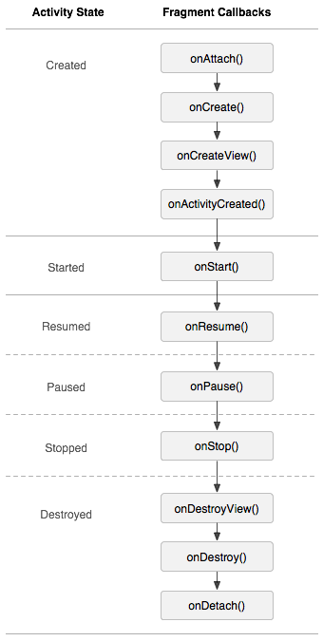
Fragment Lebenszyklus
Fragments besitzen, ähnlich wie Activities, Callbacks für entsprechende Übergänge im Lebenszyklus
Drei Zusände sind zu unterscheiden:
Resumed (Started): das Fragment ist sichtbar und aktiv
Paused: Eine andere Activity ist im Vordergrund, Teile der Host Activity sind noch sichtbar
Stopped: Fragment wurde beendet oder Host Activity wurde gestoppt
Responsive Design, Weiterführende Interaktionsmuster

Slide 13
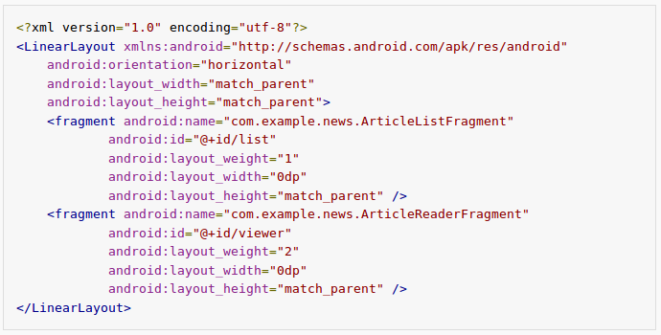
Hinzufügen eines Fragements (deklarativ)
Eine Referenz auf die Klasse, welche das Fragment implementiert
Angabe eines Layout Platzhalters für das Einbinden eines Framgents
Responsive Design, Weiterführende Interaktionsmuster

Slide 14


Hinzufügen eines Fragments (programmatisch)
Innerhalb der Activity findet sich eine Referenz auf einen FragmentManager: getFragmentManager()
Innerhalb des Layouts der Host Activity wird der Container für das Fragment angegeben. Dies kann zum Beispiel ein FrameLayout sein
Responsive Design, Weiterführende Interaktionsmuster

Slide 15
Fragment Transaktionen
Alle Operationen über den FragmentManager passieren innerhalb von Transaktionen
Die Transaktion wird eingeleitet durch beginTransation()
Operationen wie add() , replace() oder remove() von Fragments können durchgeführt werden
Die Transaktion kann abgeschlossen werden mit commit()
Fragmentübergänge werden nicht wie Activities automatisch im Backstack gespeichert
Vor dem Abschluss einer Transaktion kann addToBackStack() aufgerufen werden, um dies zu gewährleisten
Responsive Design, Weiterführende Interaktionsmuster

Slide 16
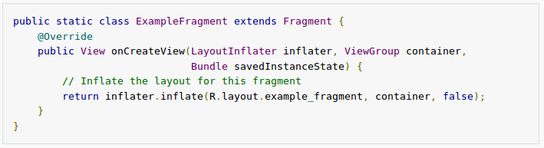
Implementieren eines Fragments
Innerhalb der onCreateView() Methode wird das Layout des Fragments erzeugt. Der Container wird von der Host Activity bereitgestellt.
Ähnlich wie für Activities stehen für Fragments bereits eine Vielzahl von nützlichen Implementierungen zur Verfügung
zB ListFragment, DialogFragment, PreferenceFragment
Responsive Design, Weiterführende Interaktionsmuster

Slide 17
Themes und Styles
Ähnlich wie CSS für Webseiten bietet Android eine Möglichkeit Stylesheets zu erstellen, um Apps ein einheitliches Erscheinungsbild zu geben
Zu unterscheiden ist dabei:
Themes können auf eine Activity oder auch auf die ganze Application angewendet werden
Themes können über das AndroidManifest.xml angewendet werden
Styles können für einzelne UI-Elemente angewendet werden
Themes können jedoch auch Styles für UI-Elemente vorgeben
Responsive Design, Weiterführende Interaktionsmuster

Slide 18
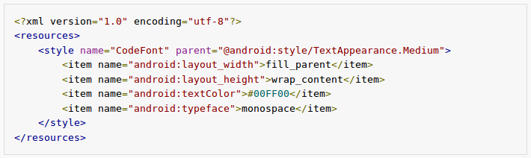
Definition von Styles
Styles werden im Ordner res/values/ abgelegt
Styles werden innerhalb eines <resources> Wurzelknotens angegeben
Jeder Style benötigt einen Namen
Styles können vererbt werden
<item> Elemente deklarieren Style Eigenschaften
Responsive Design, Weiterführende Interaktionsmuster

Slide 19

Anwendung von Styles und Themes
Anwendung über das style-Attribut innerhalb einer Layout xml-Datei
Anwendung innerhalb des AndroidManifest.xml auf einzelne Activities oder die ganze Anwendung
Android liefert eine Vielzahl von Styles und Themes mit
https://android.googlesource.com/platform/frameworks/base/+/refs/heads/master/core/res/res/values/styles.xml
https://android.googlesource.com/platform/frameworks/base/+/refs/heads/master/core/res/res/values/themes.xml
Responsive Design, Weiterführende Interaktionsmuster

Slide 20
Main-Thread (auch UI-Thread genannt)
Der Main-Thread ist der Hauptausführungsstrang einer Anwendung
Der Main-Thread ist verantwortlich für das Management des User Interfaces:
Verteilen von Benutzerevents an die entsprechenden Komponenten (zB Touch-Gesten)
Darstellung der Benutzeroberfläche
Zwei wichtige “Regeln” für die Android Entwicklung:
Den Main-Thread nicht unnötig blockieren durch langwierige Verarbeitungen
UI-Elemente dürfen nicht außerhalb des Main-Threads bearbeitet werden (UI-Thread)
Responsive Design, Weiterführende Interaktionsmuster

Slide 21
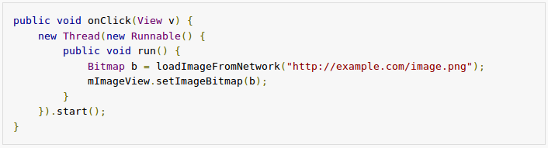
Threading Beispiel 1
Ziel des Beispiels:
Auslagern einer langwierigen Verarbeitung in einen Hintergrundthread (Download eines Bildes)
Nach dem Download soll das Bild angezeigt werden.
Regel 1: Langwierige Verarbeitung auslagern (OK)
Regel 2: Zugriff auf UI-Element außerhalb des Main-Threads (Verstoß)
Responsive Design, Weiterführende Interaktionsmuster

Slide 22
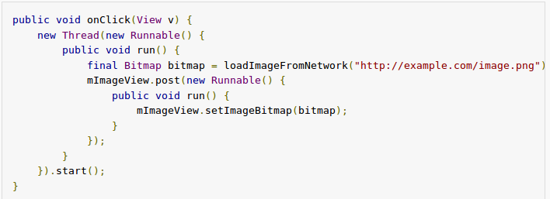
Threading Beispiel 2
UI Verarbeitungslogik kann wieder zurück an den Main-Thread gegeben werden:
View.post(Runnable)
View.postDelayed(Runnable,long)
Activity.runOnUiThread(Runnable)
Responsive Design, Weiterführende Interaktionsmuster

Slide 23
AsyncTask
Der Beispielcode aus dem vorhergehenden Beispiel funktioniert, ist aber sehr sperrig zu lesen und schreiben
AsyncTask stellt eine einfache Abstraktion dar, um ähnliche Problemstellungen eleganter zu lösen
AsyncTask lagert langwierige Verarbeitungen in den Hintergrund aus (siehe doInBackground()) und gibt das Ergebniss wieder an den Main-Thread zurück (siehe onPostExecute())
AsynTask sollte für kurzweiligere Aufgaben verwendet werden (einige Sekunden)
Responsive Design, Weiterführende Interaktionsmuster

Slide 24
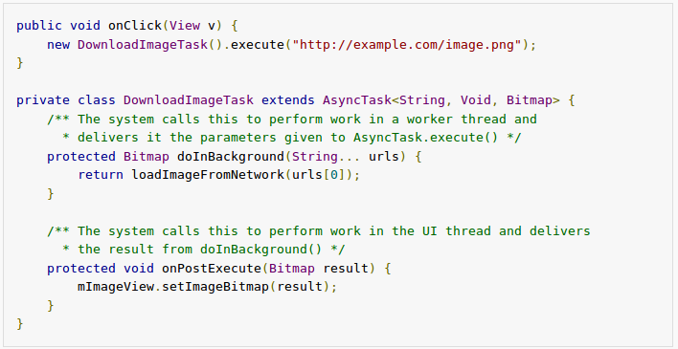
Threading Beispiel 3
Erweiterung der Klasse AsyncTask:
Die langwierige Verarbeitung wird in den Hintergrund ausgelagert
Die Manipulation der UI wird wieder an den Main-Thread übergeben
Responsive Design, Weiterführende Interaktionsmuster

Slide 25
Anwenden von AsyncTask
AsyncTask wird über 3 Generics definiert
Params: Übergabeparameter für den Hintergrundthread
Progress: Werte welche kontinuierlich über den Verlauf informieren
Result: Das Ergebnis der Verarbeitung
Nicht alle Generics müssen gesetzt sein, void kann ebenfalls als Datentyp angegeben werden
AsyncTask wird über die Methode execute(Params) gestartet
Das Ende des AsyncTasks wird über das Ereignis onPostExecute(Result) eingeleitet, dieses wird innerhalb des Main-Threads ausgeführt
Der Verarbeitungsverlauf wird über Ereignisse an die Methode onProgressUpdate(Progress) wiedergegeben
Responsive Design, Weiterführende Interaktionsmuster

Slide 26
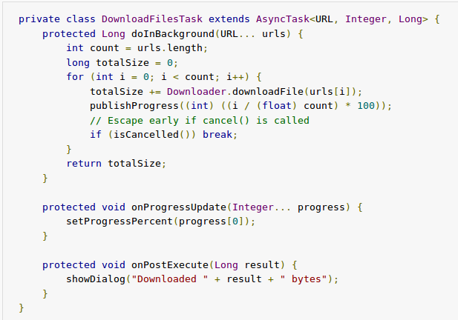
AsyncTask Beispiel
Deklaration der Generics für Params, Progress und Result
Diese Methode wird im Hintergrundthread ausgeführt
Der Verarbeitungsverlauf (Progress) wird an diese Methode weitergeleitet
Letztlich wird das Ergebnis (Result) innerhalb dieser Methode verarbeitet
Responsive Design, Weiterführende Interaktionsmuster

Slide 27
Service Komponente
Zweierlei Services sind zu unterscheiden:
Started Services: Arbeit, welche in den Hintergrund ausgelagert werden soll, solange bis explizit gestoppt wird oder sich selbst stoppt: zB Abspielen eines MP3s
Context.startService(Intent) zum Starten des Services
Context.stopService(Intent) zum expliziten Stoppen des Services
Service.stopSelf(), der Service kann sich selbst stoppen
Bound Services: Ein Hintergrunddienst, welcher dem Client-Server Modell entspricht und mehrere Clients bedienen kann.
Context.bindService(Intent,ServiceConnection,int) Clientseitiger Zugriff auf den Service
Context.unbindService(ServiceConnection) Verbindung Auflösen
Responsive Design, Weiterführende Interaktionsmuster

Slide 28
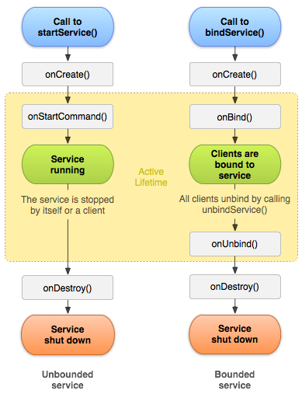
Started vs Bound Services (Lebenszyklus)
Alle Services leiten den Beginn durch onCreate() und das Ende ihres Lebenszykluses durch onDestroy() ein
onStartCommand() wird nur für Started Services aufgerufen
onBind() und onUnbind() nur von Bound Services
Responsive Design, Weiterführende Interaktionsmuster

Slide 29

Ausführung des Services
Services werden standardmäßig nicht in einem eigenen Thread ausgeführt
Services werden standardmäßig nicht in einem eigenen Prozess ausgeführt
Ausführung in eigenem Thread:
Implementierung des Threadhandlings im Service selbst
Implementierung der abgeleiteten Klasse IntentService (ähnlich AsyncTask einfacher)
Ausführung in eigenem Prozess:
Eintrag im AndroidManifest.xml
Responsive Design, Weiterführende Interaktionsmuster

Slide 30
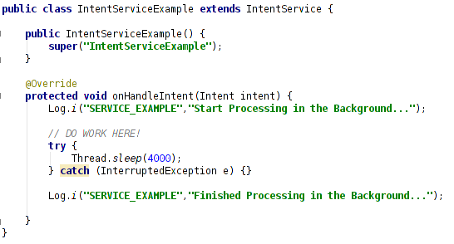
Beispiel IntentService
IntentService vereinfacht die Ausführung im Hintergrund (Thread)
Die Methode onHandleIntent() muss implementiert werden. Innerhalb dieser Methode soll die tatsächlich Arbeit geleistet werden
Beispielhaft wird nur 4 Sekunden geschlafen…
Responsive Design, Weiterführende Interaktionsmuster

Slide 31
Thread oder Service?
Service
Eine Komponente, welche im Hintergrund ausgeführt werden kann, auch wenn der Benutzer nicht mit der Anwendung interagiert
Thread (AsyncTask, Handler, …)
Arbeit welche ausserhalb des Main-Thread bearbeitet werden muss, aber nur während der Benutzer mit der Anwendung interagiert
Wichtiger Hinweis:
Standardmäßig werden Services im Mainthread ausgeführt. Über das Manifest kann dies verändert werden
Responsive Design, Weiterführende Interaktionsmuster

Slide 32

„Take-Away“ für diese Einheit
Erstellen von Responsive Android Apps
Einsatz von Fragments
Themes und Styles in Android
Regeln für den Main-Thread
Arbeiten mit Hintergrundprozessen (AsynTask)
Responsive Design, Weiterführende Interaktionsmuster

